Slide 1
Aide à la candidature pour répondre à l’appel à communs
9 Octobre 2023

Slide 2
Sommaire
Présentation de l’Appel à communs et de l’équipe conseil
Présentation des 5 + 1 critères pour faire un commun solide
Présentation des Projets
Retours équipe-conseil
Aider les porteurs à améliorer leurs communs sur des premières problématiques
Identifier des problématiques plus précises à travailler en individuel ou lors d’un autre atelier
Identifier des outils susceptibles d’être proposés aux porteurs de projets
Améliorer la documentation partagée accessible à tous (réalisé par l’équipe conseil) en y intégrant la synthèse des échanges
Questions/Réponses
© Équipe-conseil AAC ADEME, 2023. CC By SA 4.0

Slide 3
L’appel à communs
Les spécificités
Inspiré par la fabrique des mobilités, l’AAC a été expérimenté en 2021 et relancé en 2023
licences ouvertes
posture collablorative
Les projets doivent être développés en licences ouvertes pour favoriser la diffusion des ressources produites et permettre la réplication et l’amélioration du projet
Les porteur.euse.s de projet doivent définir une stratégie de communication pour élargir la communauté d’acteurs utilisateurs et contributeurs au projet et se connecter à d’autres communautés proches
Stimuler la coopération
outils collaboratifs
Les site de l’appel est un Wiki : il permet à tou.te.s les candidat.e.s de déposer leur projet de façon publique et d’étudier les synergies entre projets. Un forum permet les échanges.
Relever les défis de la sobriété et de la résilience des territoires
Les projets doivent répondre à au moins l’un des 10 défis coconstruits avec les acteurs volontaires
© Équipe-conseil AAC ADEME, 2023. CC By SA 4.0

Slide 4
L’appel à communs
La proposition
Tous les types d’acteurs sont éligibles (association, entreprise, territoire, laboratoire, université ...) et peuvent bénéficier de :
Un soutien financier de l’ademe
Les projets de commun lauréats sont soutenus jusqu’à 70% de leur coût global sur 12 à 18 mois maximum. La moyenne des projets financés est de 50 k € (min : 10k et max : 100k)
Un accompagnement pour développer son projet sous forme de commun
Nul besoin d’être expert.e en commun pour candidater, ce qui compte c’est la volonté des porteur.euse.s à coopérer pour accélérer la transition écologique. Les projets de communs lauréats sont accompagnés par une équipe d’experts en développement de commun (choix de la licence ouverte, modèle économique, construction de la communauté, structuration de la gouvernance...)
Un accompagnement par les expert.e.s de l’ademe, L’iGN et/ou l’anct
Les projets de commun lauréats bénéficient également d’un accompagnement technique par des expert.e.s ADEME à minima et selon les sujets, par l’IGN (géo-données) et/ou l’ANCT (ancrage territorial, modèle économique)
Rejoindre une communauté d’acteurs engagés
Le Wiki propose un annuaire des acteurs de la sobriété et de la résilience des territoires et les répondant.e.s à l’appel à communs sont invités à se mettre en relation à travers le forum et les ateliers (généraliste ou thématique) organisés par l’ADEME, l’IGN et l’ANCT.
© Équipe-conseil AAC ADEME, 2023. CC By SA 4.0

Slide 5
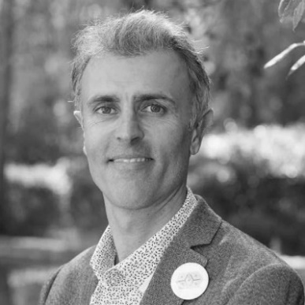
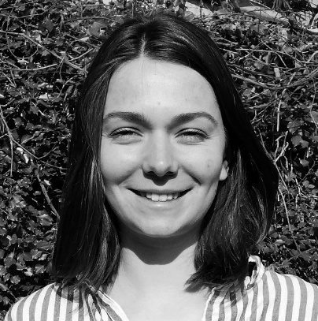
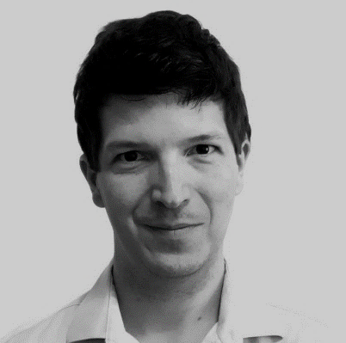
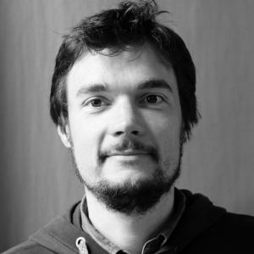
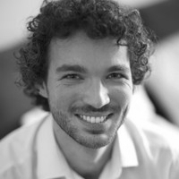
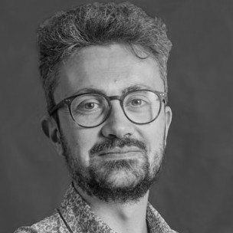
L’équipe
Equipe coordinatrice ADEME
Equipe conseil
Organismes partenaires
21
8
13
3
24
8
5
Gabriel Plassat
Expert en communs et ingénieur en transports et mobilité
Héloïse Calvier
Chargée d’accompagnement à l’innovation
Benjamin Jean Expert en propriété intellectuelle, modèles ouverts et communs numériques
Simon Sarazin
Expert en développement de communs et outils numériques collaboratifs
Jaime Arredondo Expert en création d’entreprises open-source et communautés
Vincent Bachelet Juriste IP/IT Doctorant en droit appliqué aux communs numériques
Pour aider et conseiller les personnes et structures qui souhaitent répondre à l’Appel à communs, l’ADEME s’appuie sur une équipe-conseil spécialisée sur les sujets des communs.
Au-delà de l’accompagnement au quotidien de la démarche (sensibilisation, outillage, etc.), l’équipe-conseil intervient aux côtés des porteurs de projets dans l’initiation, le développement et la construction d’une communauté autour de leur projet de commun.
© Équipe-conseil AAC ADEME, 2023. CC By SA 4.0
5

Slide 6
5 Critères pour faire un commun solide
Communauté
Juridique
Gouvernance
Économique
Coopération
© Équipe-conseil AAC ADEME, 2023. CC By SA 4.0

Slide 7
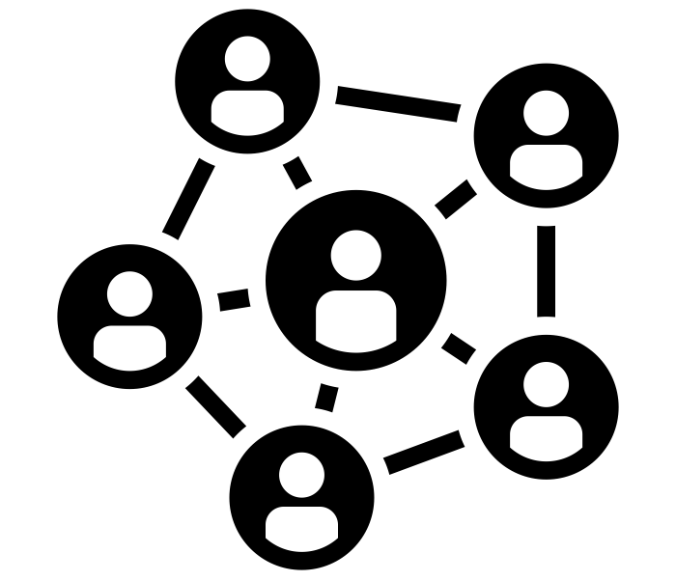
5 Critères pour faire un commun solide
1 / Communauté
Expérience des porteurs / Existence de communauté ou plan de développement et animation de la communauté
Signaux que la communauté à les conditions et un plan pour se développer :
“Logiciel libre déjà avancé,
Utilisé (16000 installations), et ayant une communauté de contributeurs active notamment au niveau international (l'enjeu est d'ailleurs de développer la communauté francophone).
Le logiciel est lui-même basé sur un logiciel libre très utilisé et devenu une référence [XYZ], ce qui laisse peu de doute sur la capacité de ce nouveau module de devenir lui-même une référence.”
“La feuille de route pour impliquer d'autres communautés à des e´tapes claires qui englobent le développement de la ressource, l’animation de la communauté et l’implication de collectivités pilotes et assos cyclistes.”
© Équipe-conseil AAC ADEME, 2023. CC By SA 4.0

Slide 8
5 Critères pour faire un commun solide
2/ Juridique
Structure juridique qui porte, licences utilisées
Une licence et une structure juridique permettant une large diffusion et réappropriation des contenus par tous (domaine public). :
Licence : Projet développé sous des licences bien adaptées (CC BY-SA)
Structure juridique : le portage par une structure coopérative rassure sur la capacité de ce projet à la déployer sereinement :
[PROJET] est porté par la coopérative [XYZ] qui a inscrit la création de communs au coeur de ses valeurs.. Depuis sa création en 2016, [XYZ] publie toutes ses productions en licence Creative Commons BY-SA et s'attache à les rendre réutilisables pour le plus grand nombre. ”
Usage des licences précisé avec détail en fonction de leur usage (logiciel, données) : “Logiciel open-source sous licence Apache 2.0, données possiblement sous licence Odbl / CC-By-SA”
© Équipe-conseil AAC ADEME, 2023. CC By SA 4.0

Slide 9
5 Critères pour faire un commun solide
3/ Gouvernance
Animation de la gouvernance
Une gouvernance qui tient la route :
“Une Gouvernance partagée qui sera mise en place avec des pratiques de transparence et un partage de la valeur via du budget contributif. Déjà une communauté autour du commun avec divers contributeurs. “
Portage par une structure juridique associative:
“Communauté des parties prenantes associée à son développement dans le cadre d’une gouvernance partagée (Open roadmap + budget contributif), mobilisation d’acteurs locaux, de développeurs confirmés et d’experts métiers.”
© Équipe-conseil AAC ADEME, 2023. CC By SA 4.0

Slide 10
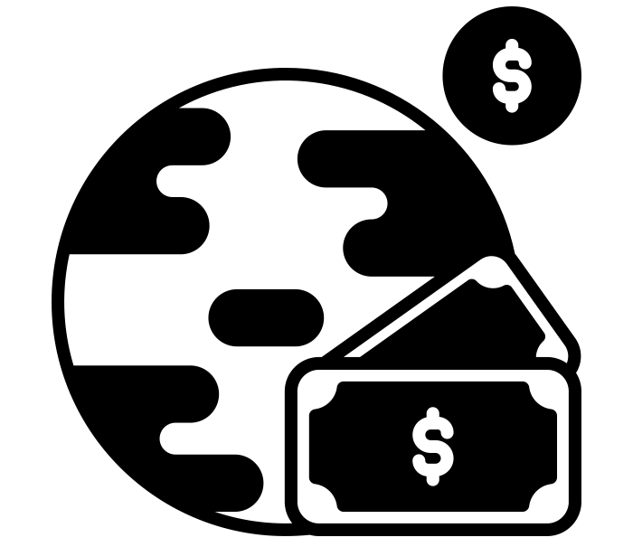
5 Critères pour faire un commun solide
4/ Économique
Modèle économique du commun.
Un modèle économique est déjà anticipé : “[PROJET] étant libre et gratuit, le développement du commun sera financé par la facturation des développement sur mesure demandés par les utilisateurs. Des fonds alloués au commun dokos auquel ce module se rattache pourront éventuellement être alloués [...] dans la mesure où son développement lui bénéficie.”
Déploiement de réciprocité pour l'usage commercial qui permet d'imaginer une économie du commun: “Les partenaires commerciaux reversent par ailleurs une contribution au commun au titre de l’exploitation commerciale qu’ils en font. Ils contribuent ainsi à assurer la maintenance du logiciel et la R&D autour du projet.”
© Équipe-conseil AAC ADEME, 2023. CC By SA 4.0

Slide 11
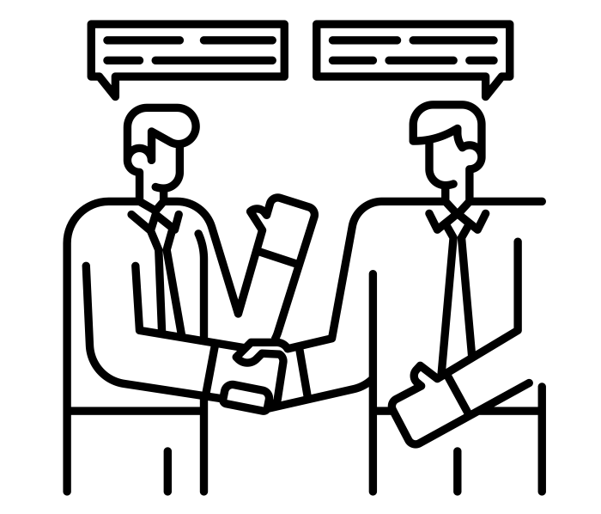
5 Critères pour faire un commun solide
5/ Coopération
Communs proches, coopération avec ceux qui ont le même objectif. Partenariat avec d'autres acteurs publics ou privés.
“L'équipe compte avec l'expérience de Jungle Bus en matière de communauté OpenStreetMap et sa mobilisation sur des thématiques diverses”
“Le consortium collabore avec différents partenaires opérationnels [...], techniques [...] et logistiques [...]”
© Équipe-conseil AAC ADEME, 2023. CC By SA 4.0

Slide 12
Critères pour que le projet soit validé par l’ADEME
Expression claire du problème auquel répond le commun
Qui ? Où ? Comment ? Pourquoi est-ce crucial de répondre à ce problème pour faire évoluer la sobriété et la résilience des territoires ? La fiche du commun doit pouvoir être comprise par le grand public
Rapport coût/impact
Fournir des éléments chiffrés, apporter une réflexion critique sur l’impact environnemental des ressources à développer, état de l’art des solutions existantes et réflexion autour de la plus-value du commun ? Quels éléments sont mis en œuvre pour l’adoption du commun ?
Identification des acteurs clés du domaine
Invitation à rejoindre la communauté et communication a minima
Lien avec les territoires
Identification, lettre d’intérêt, stratégie de communication vers ce public
© Équipe-conseil AAC ADEME, 2023. CC By SA 4.0

Slide 13
Le wiki de l’Appel à Communs (https://wiki.resilience-territoire.ademe.fr/)
La Base de l’ANCT (https://labase.anct.gouv.fr/)
Le Canevas pour la gouvernance de communs numériques (https://inno3.fr/realisation/canevas-pour-la-gouvernance-de-commun-numerique/)
Le wiki Movilab (https://movilab.org/wiki/Accueil)
© Équipe-conseil AAC ADEME, 2023. CC By SA 4.0

Slide 14
L’appel à communs
En savoir plus
Decouvrez les communs lauréats déjà sélectionnés
Lien : https://wiki.resilience-territoire.ademe.fr/wiki/Communs_s%C3%A9lectionn%C3%A9s_par_l%27Appel_%C3%A0_Communs
2 vidéos de communs lauréats :
La Rue Commune : https://www.youtube.com/watch?v=J9HBXkyv_G4
Diagnostic Mobilité : https://www.youtube.com/watch?v=fcaDyn2AtBo
Comprendre l’intérêt de l’ademe pour les communs
Lien : https://infos.ademe.fr/lettre-strategie/les-dispositifs-de-type-fabriques-appels-a-communs-et-extreme-defi-pour-la-transition-ecologique/
Pourquoi participer developper des communs/ participer à l’appel à communs ?
Lien : https://wiki.resilience-territoire.ademe.fr/wiki/Pourquoi_r%C3%A9pondre_%C3%A0_un_Appel_%C3%A0_Communs_et_FAQ
Comprendre l’appel à communs en 1 vidéo : https://www.youtube.com/watch?v=_TCrRQ8NrQQ
REtour d’expérience de l’édition 2021
Lien : https://librairie.ademe.fr/urbanisme-et-batiment/6149-retour-d-experience-du-1er-appel-a-commun-de-l-ademe.html

Slide 15
Questions ?
© Équipe-conseil AAC ADEME, 2021. CC By SA 4.0

Slide 16
Merci de votre attention
La synthèse de cet atelier sera partagé sur le wiki de l’Appel à commun ici.
Vous pouvez également y retrouver la synthèse des quatre premiers ateliers, consacrés aux problématiques juridiques, de gouvernance, de modèle économique et de développement de communauté.
Pour vous inscrire aux prochains ateliers : https://mobilizon.fr/@appel_a_communs
Jaime Arredondo, Simon Sarazin, Benjamin Jean, Vincent Bachelet, Gabriel Plassat, Héloïse Calvier
© Équipe-conseil AAC ADEME, 2023. CC By SA 4.0

